Slide 1
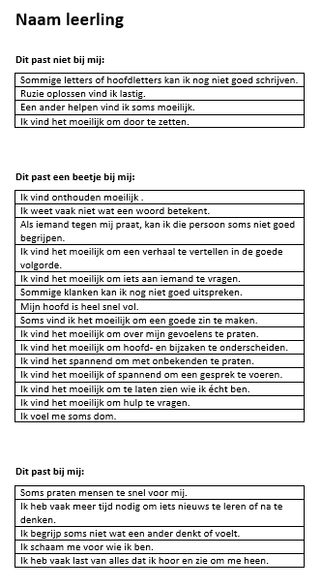
Notes:
Deze lijst stel je zelf samen op basis van de uitkomsten bij de vorige les.
Stappenplan: Vul eerst de excel met de trendanalyse in op basis van je scoringslijst tijdens de les. Je kunt hiervoor gebruik maken van het format: 11. TOS over de streep - format opbrengsten van leerlingen
Daarna maak je per leerling een overzicht met welke stellingen ze hebben gescoord bij:
- deze zin past bij mij (TOS kenmerken)
- deze zin past een beetje bij mij (mildere TOS kenmerken)
- deze zin past niet bij mij

Slide 2
Psycho-educatie
Over de streep
Deel 2
Notes:
Materialen:
Werkblad TOS over de streep – format opbrengsten van leerlingen (van te voren per leerling ingevuld aan de hand van registratieformulier)
Werkblad TOS over de streep – knipbladen (geprint voor elke leerling)
Werkblad TOS over de streep – plakwerkblad (bij voorkeur op A3 geprint voor elke leerling)
Ingevulde scoringslijst van TOS Over De Streep Deel 1 (voor de docent(en))
Voldoende scharen
Voldoende plakstiften
Voorbereiding
- Let op! Deze les kost wat meer voorbereiding omdat je zelf de opbrengsten per leerling moet verzamelen (voor stappenplan zie vorige (eerste) dia).
Tijdens de les Over De Streep – Deel 1 hebben jullie de antwoorden van de leerlingen genoteerd in het formulier ‘scoringslijst TOS Over de Streep’. Gebruik deze scoringslijst nu om het werkblad per leerling klaar te maken.
Let op! Er zijn voor deze les drie verschillende presentatieversies. Klik in de werkbalk bovenaan op ‘Diavoorstelling’ en in dit tabblad op ‘Aangepaste Diavoorstelling’. Daar zie je twee extra presentatieversies. Originele versie: In de originele diavoorstelling blik je terug op de vorige les. De leerlingen denken na over hoe het komt dat veel stellingen van Over de Streep door meerdere leerlingen werden herkend. Je gaat samen met de leerlingen nadenken over hoe dat zou kunnen komen, waar dat te maken heeft. Je leidt leerlingen zelf richting de conclusie: we hebben TOS, daar komt het door. Daarna leg je in deze diavoorstelling uit wat TOS is. Aangepaste versie: TOS – Over de Streep Deel 2 – Zonder Uitleg TOS In deze diavoorstelling blik je kort terug op de vorige les. Vervolgens slaat deze diavoorstelling het nadenken over en de uitleg over TOS over en gaat gelijk door met de verwerkingsopdracht. Deze aangepaste versie is geschikt voor wanneer je inschat dat het voor jouw (deel)groep niet wenselijk is om de nadruk op ‘Jullie hebben TOS’ te leggen, omdat leerlingen ofwel hier nog niet aan toe lijken te zijn, of bijvoorbeeld op het moment veel weerstand ervaren bij het woord TOS, terwijl je wel graag met hen in kaart wil brengen welke problematieken ze bij zichzelf herkennen. Deze versie is ook geschikt voor wanneer je (deel)groep bestaat uit niet enkel jongeren met TOS. Aangepaste versie: TOS – Over de Streep Deel 2 – Met Triggervraag – Zonder Uitleg TOS In deze diavoorstelling blik je kort terug op de vorige les. Vervolgens denk je met de leerlingen na over hoe het zou kunnen dat veel stellingen van Over de Streep door meerdere leerlingen werden herkend. Je gaat met de leerlingen in gesprek over hoe dat zou kunnen komen. Deze versie slaat vervolgens de uitleg over wat TOS inhoudt over en gaat gelijk door met de verwerkingsopdracht. Deze versie is geschikt voor wanneer je wel graag het gesprek met de leerling aan wil gaan over waar het door zou kunnen komen dat ze veel stellingen van Over de Streep herkennen, maar je inschat dat uitleggen wat TOS inhoudt nu niet het goede moment is voor jouw (deel)groep leerlingen.
Introductie van de les voor de docent:
De leerlingen krijgen in deze les meer inzicht in hun eigen TOS. In deze les gaan de leerlingen verder met het verwerken van de stellingen die zij hebben gekozen vorige les.
De leerlingen plakken de door hen gekozen stellingen op een werkblad. Dit wordt een mooi document om met de leerling op een later moment in gesprek te gaan over bijvoorbeeld persoonlijke doelen. Voor leerlingen in de onderbouw is het eigenaarschap bij individuele doelen vaak nog wat minder sterk aanwezig omdat de leerlingen nog niet altijd voldoende zicht hebben op hun eigen TOS. Daarom is het raadzaam om samen met de leerling individuele communicatieve doelen te kiezen n.a.v. TOS over de streep in leerjaar 1.
In de daarop volgende leerjaren kijk je opnieuw naar het werkblad ‘TOS Over de Streep’ en kies je een nieuw doel. Probeer per leerjaar minimaal individueel communicatief 1 doel te kiezen.
Voor leerlingen in de bovenbouw kun je ook individuele communicatieve doelen kiezen aan de hand van de communicatiebeoordelingslijst (zie optionele bijlage) of je kunt ervoor kiezen om TOS over de streep te herhalen en met de leerling de opbrengsten van leerjaar 1 & 3/4 met elkaar te vergelijken.
Leerlingen denken deze les na over:
Hoe komt het eigenlijk dat we allemaal veel van de stellingen herkenden bij Over de Streep?
Wat is TOS eigenlijk?
Hoe ervaar ik mijn TOS?
Hoe ziet mijn TOS eruit?

Slide 3
Vorige keer
Notes:
©Afbeelding: Microsoft Stockafbeeldingen

Slide 4
Even nadenken
Hoe komt dat eigenlijk?
Notes:
Stel bij deze dia de leerlingen de vraag:
‘Weet je wat me eigenlijk opviel, vorige keer? Het viel me op dat bij sommige stellingen veel/meerdere leerlingen over de streep liepen. Bijvoorbeeld bij … (noem enkele TOS-gerelateerde stellingen waarop meerdere leerlingen over de streep gingen). Ik vroeg me af… Hoe komt dat eigenlijk? Weten jullie hoe dat komt?

Slide 5
Waar komt het door?
Moeite met taal leren
Moeite met taal begrijpen
Moeite met gesprekken voeren
Moeite met taal gebruiken
Moeite met taal onthouden
Taal gaat soms te snel
Notes:
Loop samen met de leerlingen deze kenmerken van TOS door. Noem ze op. Vraag de leerlingen wat er volgens hen aan de hand is wanneer iemand meerdere of alle van deze kenmerken herkent. Doe dit vanuit een open, nieuwsgierige houding en probeer je hierin niet sturend op te stellen maar de beleving van de leerlingen te volgen.

Slide 6
TOS?
TOS = TaalOntwikkelingsStoornis
Jongeren met een taalontwikkelingsstoornis vinden het moeilijker om taal te begrijpen en te gebruiken. Het lukt minder goed om taal te leren, dat kost meer moeite.

Slide 7
Wat is TOS?
Taal +
Het gaat om het begrijpen en gebruiken van taal.
Ontwikkeling +
TOS is aangeboren. Je wordt er mee geboren.
Stoornis
Er gaat iets mis met het leren van taal.
Notes:
Leg uit, uit welke drie woorden TOS bestaat. Leg het per woord uit en plak vervolgens de woorden aan elkaar.

Slide 8
Notes:
Loop deze kenmerken van TOS langs met de leerlingen. Blijf communiceren vanuit een open, nieuwsgierige, empathische en zo oordeelloos mogelijke houding. Vraag de leerlingen of ze elementen herkennen. Benoem wat je in de reacties van leerlingen ziet op een manier die passend voelt in het moment. Bijv.:
Ik zie dat je een beetje fronst. Wat denk je?
Ik zie aan je houding dat… Wat gebeurt er nu bij jou? Wat denk / voel je?
Ik hoor je zeggen dat je het herkent. Kun je er wat meer over vertellen? Kun je een voorbeeld geven?
Ik hoor je zeggen dat je het niet herkent. Kun je er wat meer over vertellen?
Ik zie dat je dit een moeilijk onderwerp vindt. Dat is niet erg. Wil je er iets over vertellen? Wat heb je nodig (geef evt. keuze-opties bij deze vraag).

Slide 9
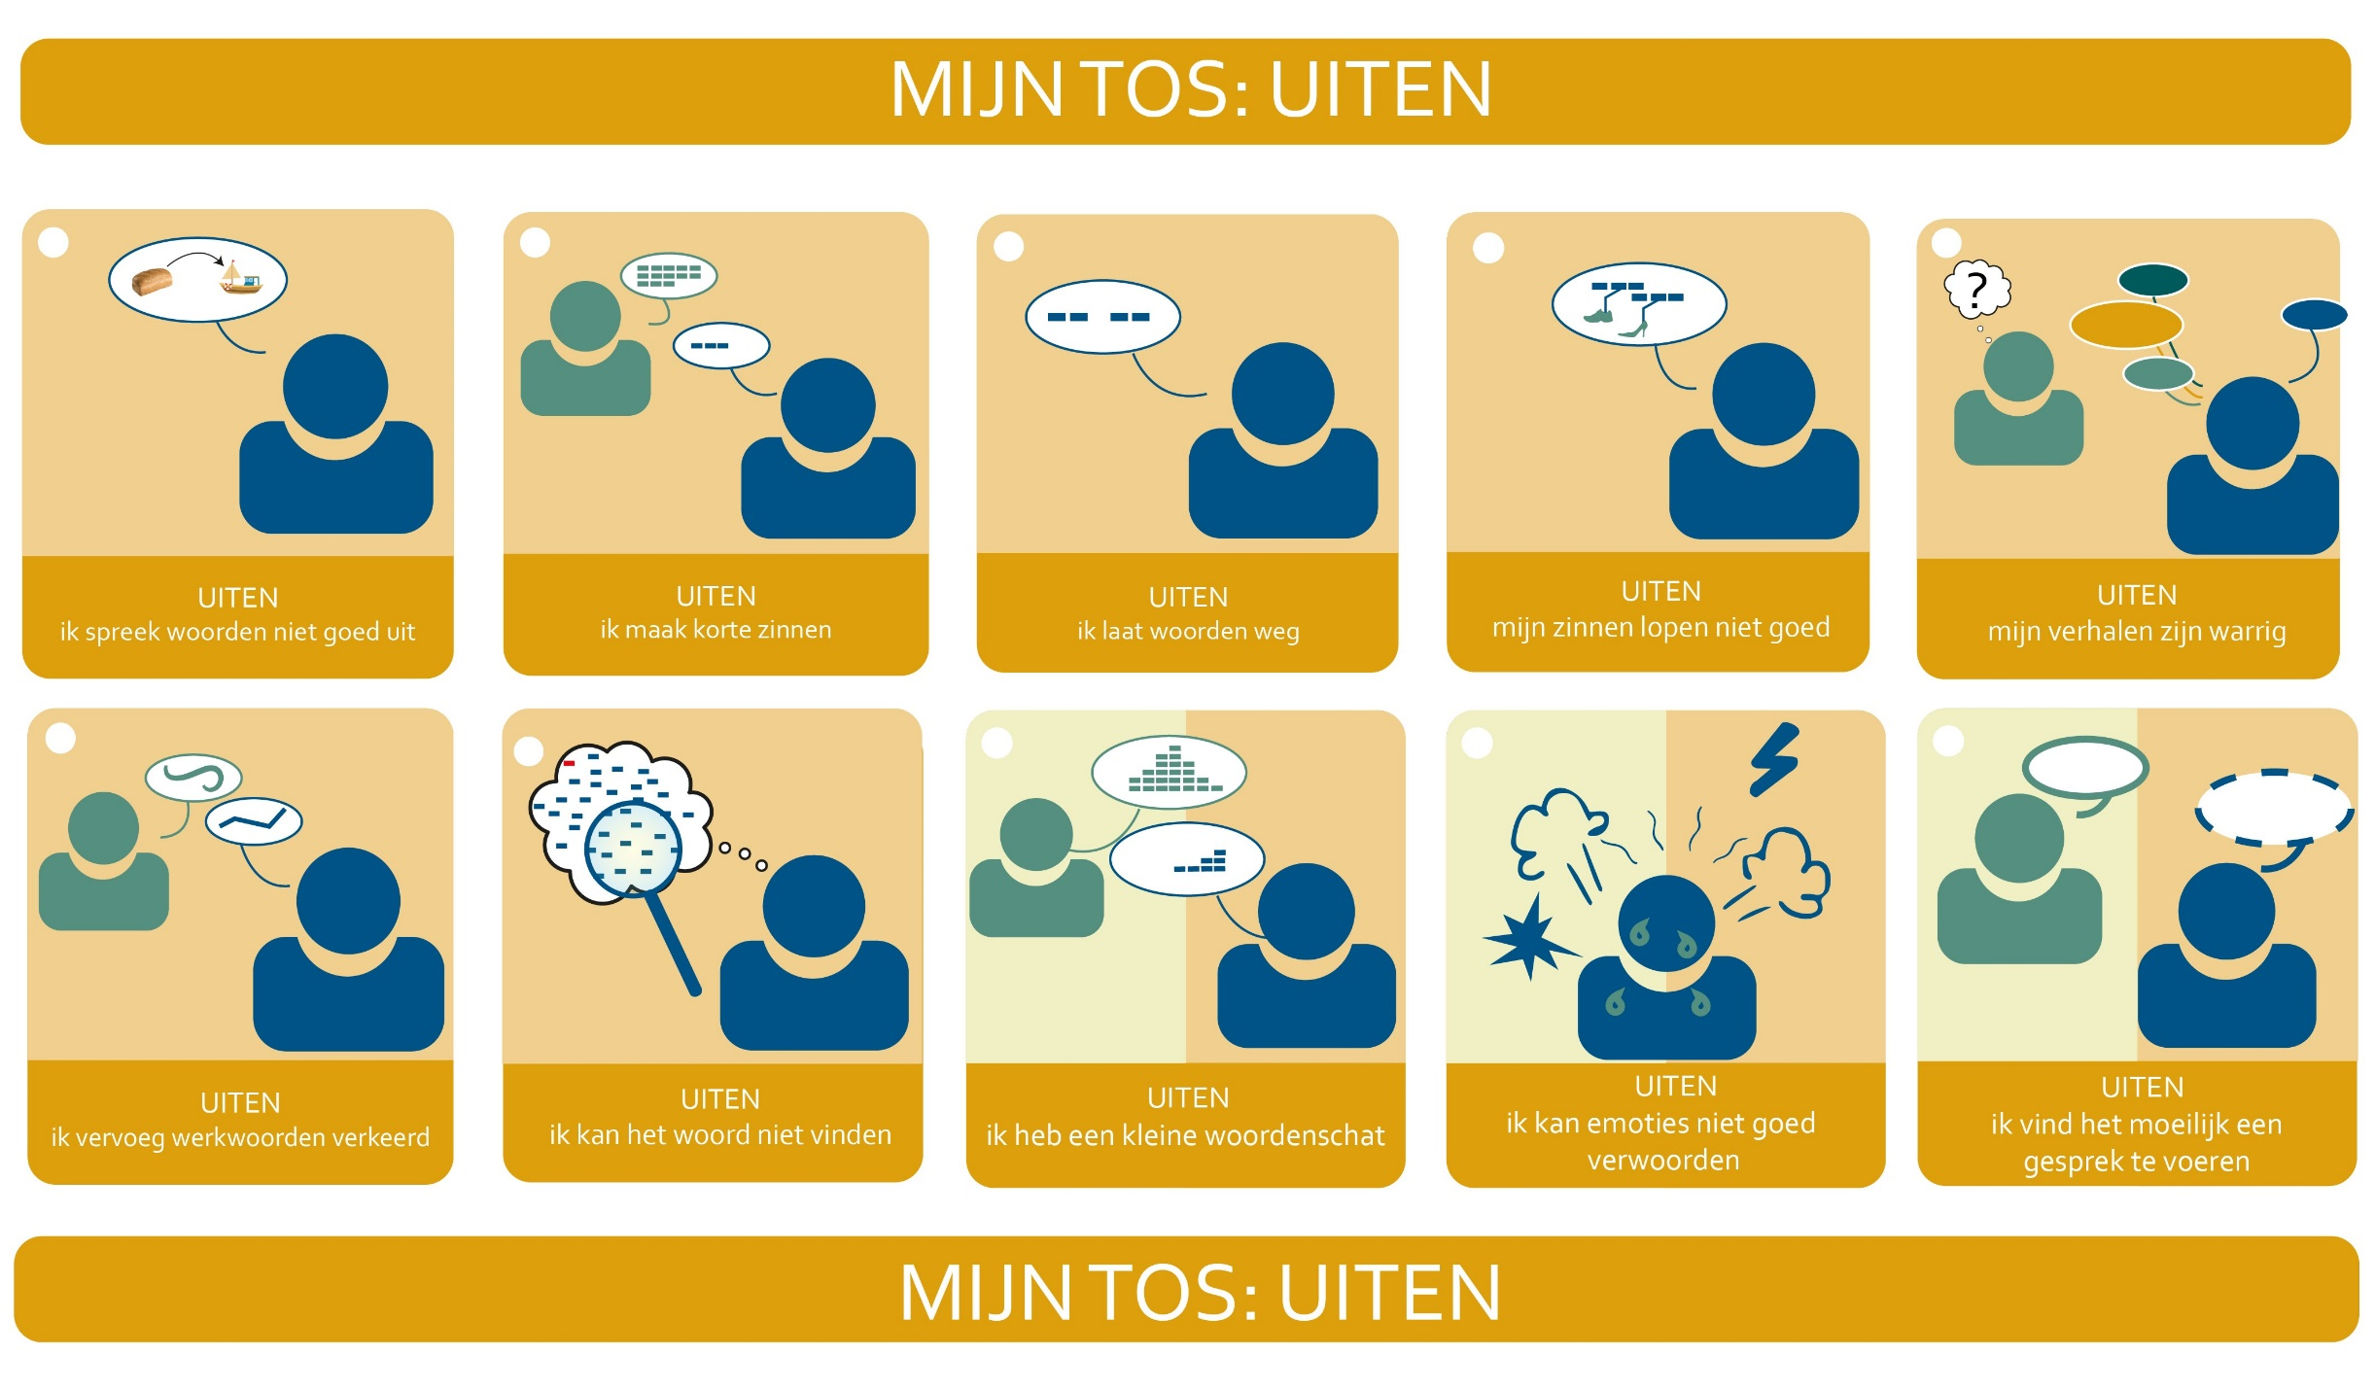

Slide 10
Jongeren met TOS
Iedereen is anders.
Wat wel hetzelfde is: Iedereen op de wereld heeft sterktes, en iedereen heeft zwaktes.
TOS hebben voelt ook voor iedereen anders. De één heeft er meer last van dan een ander. De één vindt andere dingen moeilijk dan een ander. Daarom is het belangrijk om te weten hoe het voor jou voelt, en wat jij bij jezelf herkent.

Slide 11
Deze les…
Ik weet wat er bij mijn TOS hoort
Ik weet wat ik makkelijk of moeilijk vind.
Notes:
©Afbeelding: Microsoft Stockafbeeldingen

Slide 12
Over de streep…
We gaan de stellingen waar we de vorige les over hebben nagedacht op een blad plakken.
Knip alle plaatjes uit
Pak een plaatje en lees welke zin er op staat
Kijk na op het blad of deze zin bij jou past of niet
Plak het plaatje op het goede blad
Plak alle plaatjes op deze manier op de juiste plek.
Notes:
Leg uit dat we vorige les hebben nagedacht over je TOS. Vertel dat iedereen anders is en dat dus ook iedere TOS anders is. De één heeft meer last van zijn TOS en de ander heeft er minder last van. De één vindt dit moeilijk, de ander dat.
Deze werkbladen gaan over jouw TOS.
De leerlingen krijgen hun uitkomsten van TOS over de streep uitgedeeld.
Door de stellingen nog een keer door te nemen en op te plakken op het juiste blad, krijgen ze nogmaals de kans om na te denken of ze die stelling wel/niet bij zichzelf herkennen.

Slide 13
Over de streep…
Als je denkt er iets niet klopt, dan zet je een kruisje voor de zin en overleg je met de docent.
Het is belangrijk om nog een keer goed na te denken of de zin bij jou past.

Slide 14
X
X
X

Slide 15
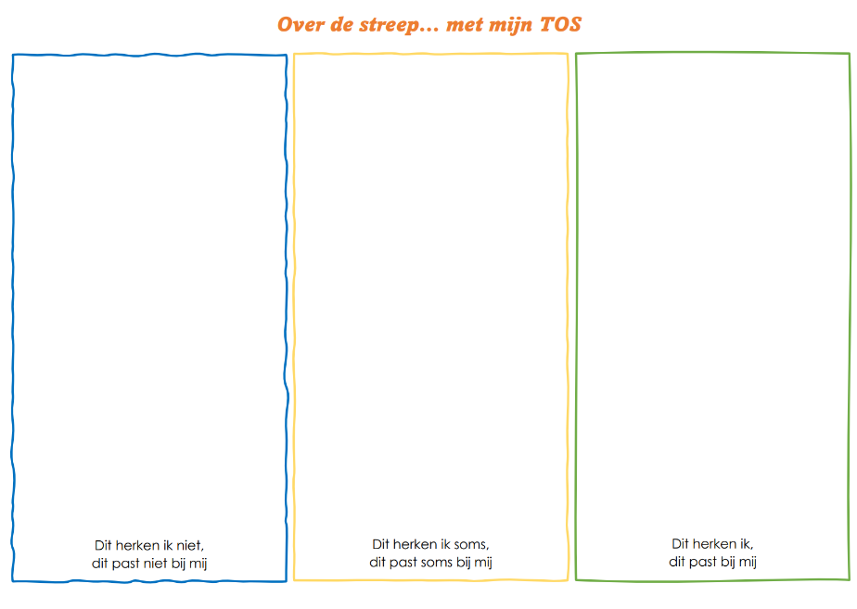
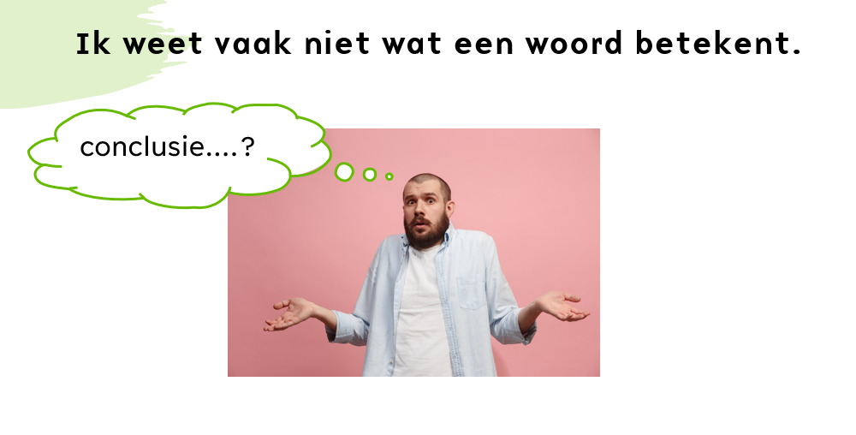

Slide 16
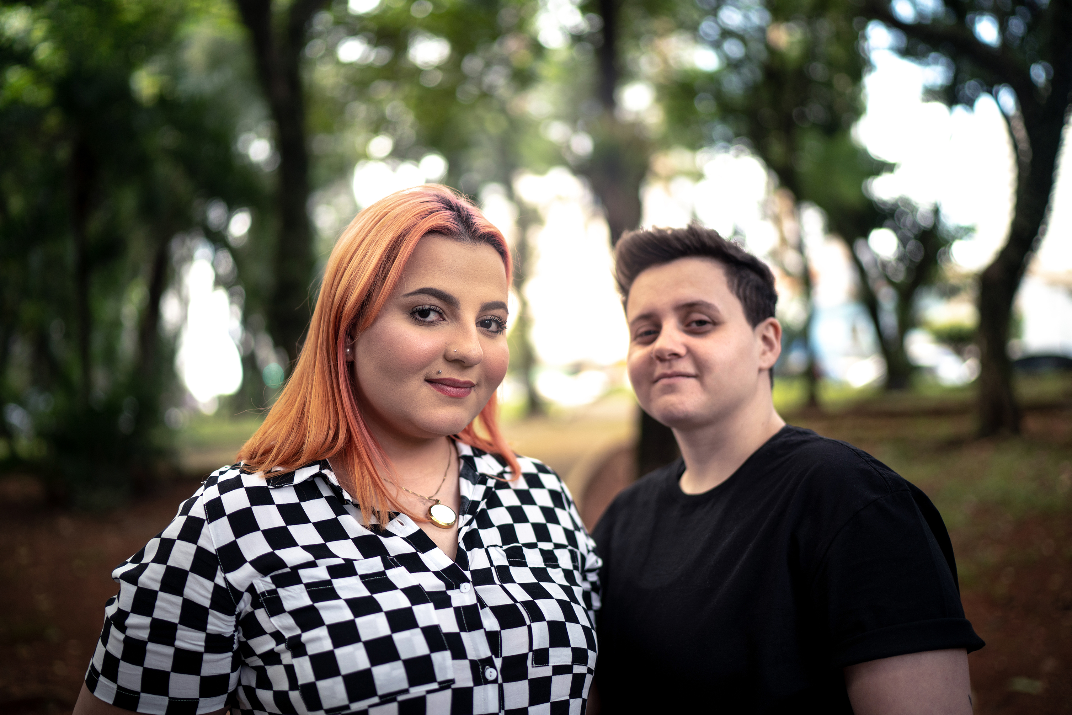
Hoe is het gegaan?
Ik weet nu beter wat er bij mijn TOS hoort
Notes:
©Afbeelding: Microsoft Stockafbeeldingen

